Slide 1
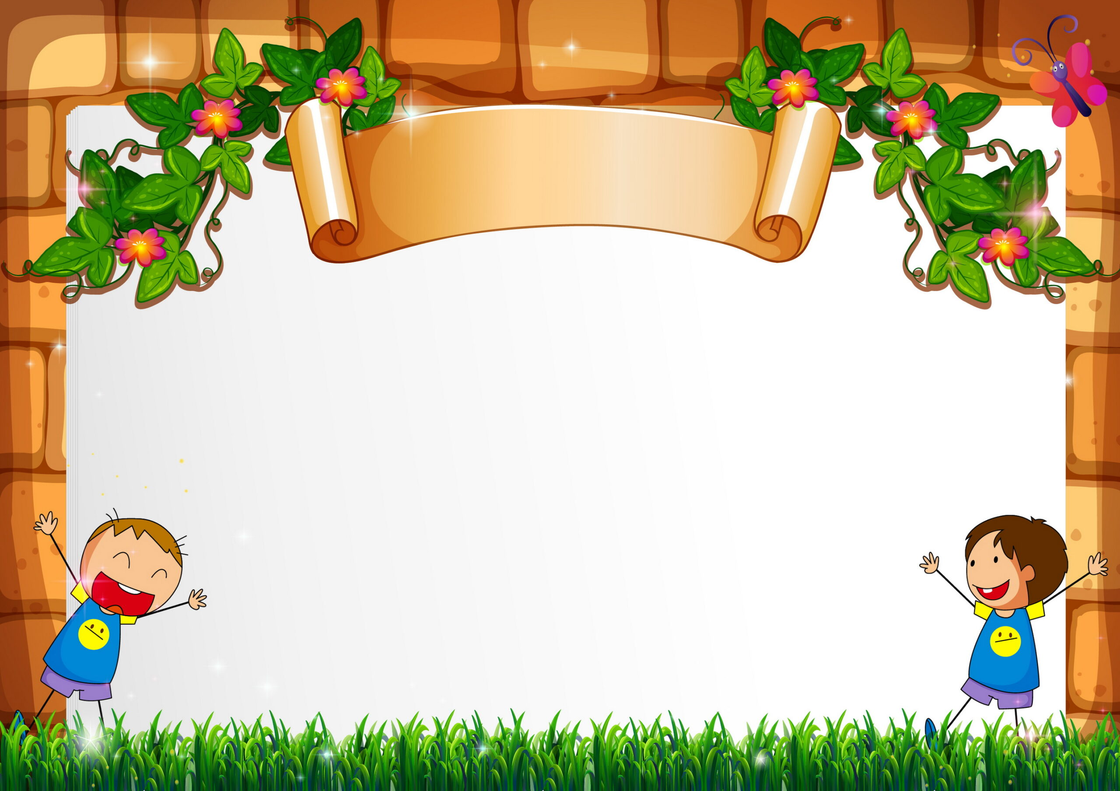
CHÀO MỪNG CÁC EM ĐẾN VỚI TIẾT HỌC

Slide 2

Kiểm tra bài cũ
Học xong bài “Chuẩn mực sử dụng từ”, các em thấy mình cần chú ý những điều gì khi sử dụng từ?
* Những chú ý khi sử dụng từ trong tiếng Việt :
- Sử dụng từ đúng âm, đúng chính tả.
- Sử dụng từ đúng nghĩa
- Sử dụng từ đúng tính chất ngữ pháp.
- Sử dụng từ đúng sắc thái biểu cảm, hợp tình huống giao tiếp.
- Không lạm dụng từ địa phương, từ Hán – Việt

Slide 3

Chủ đề: SỬ DỤNG TỪ
LUYỆN TẬP SỬ DỤNG TỪ

Slide 4

Mức độ cần đạt
- Tự thấy được nhược điểm của bản thân trong việc sử dụng từ.
- Nhận biết và sửa chữa được những lỗi về sử dụng từ.
- Có ý thức sử dụng từ đúng chuẩn mực.

Slide 5

⬆ Bài tập 1/179
Đọc bài tập làm văn của em đã làm trong bài “Luyện tập cách làm văn biểu cảm”. Ghi lại những từ em đã dùng sai (về âm, về chính tả, về nghĩa, về tính chất ngữ pháp và về sắc thái biểu cảm) và nêu cách sửa.
⬆ Gợi ý: HS DÙNG PHIẾU HỌC TẬP
Lỗi dùng từ | Câu có lỗi sai | Từ sai | Sửa lỗi

Slide 6
Bài tập 1/179
Lỗi dùng từ | Câu có lỗi sai | Từ sai | Sửa lỗi
Dùng từ sai âm, sai chính tả
Dùng từ không đúng nghĩa
Dùng từ không đúng sắc thái biểu cảm, không hợp phong cách
Dùng từ không đúng tính chất ngữ pháp của nó
Lạm dụng từ địa phương, từ Hán Việt
Đôi mắt của bà đã mờ đục nhưng vẫn ánh lên vẻ triều mến.
triều mến
→ trìu mến
Món quà của mẹ tuy nhỏ nhen nhưng em rất quí nó.
nhỏ nhen
→ nhỏ bé
Ngày nó qua đời, em đã khóc như mưa. (“nó” là một chú chó)
qua đời
→ chết
Cư xử của mẹ với mọi người rất nhẹ nhàng và đúng mực.
cư xử
→ Mẹ cư xử với mọi người…
Hè năm ngoái, em đã được đi phi cơ về quê thăm ông bà nội.
phi cơ
→ máy bay

Slide 7

⬆Bài tập nhanh: Tìm từ dùng sai trong các đoạn văn sau và sửa lại cho đúng:
Buổi văn nghệ vui đêm trung thu bắt đầu. Từ sau sân khấu, chị dẫn chương trình bước ra với chiếc áo dài rạng rỡ, trông chị rất tuổi trẻ.
Buổi văn nghệ vui đêm trung thu bắt đầu. Từ sau sân khấu, chị dẫn chương trình bước ra với chiếc áo dài rực rỡ, trông chị rất duyên dáng.
Sai nghĩa
Sai t/c NP

Slide 8

Bài tập 2/sgk 179
Đọc bài tập làm văn của một bạn cùng lớp; nhận xét về các trường hợp dùng từ không đúng nghĩa, không đúng tính chất ngữ pháp, không đúng sắc thái biểu cảm và không phù hợp với tình huống giao tiếp trong bài làm của bạn.
⬆ Gợi ý:
- Chia nhóm học tập: Nhóm hai - Cách thực hiện: Hai bạn sẽ đọc bài văn của nhau, khi đọc dùng bút chì đánh dấu những mỗi sai của bạn, ghi nhận xét và trao lại bài văn để bạn sửa những lỗi dùng từ của mình. (vì học online nên hai bạn trong một nhóm sẽ chụp bài làm của mình cho bạn đọc trước, nhận xét trước khi đến tiết học).

Slide 9
⬆ Đề bài: Cảm nghĩ về người thân mà em yêu quí.
Đoạn văn tham khảo: Thân bài:
Mẹ em năm nay đã ngoài ba mươi tuổi nhưng ai cũng bảo mẹ em già. Chắc có lẽ vì mẹ phải lao động cực nhọc để nuôi bản thân em. Em thấy lúc nào mẹ cũng vất vả, tất bật. Mẹ có dáng người không cao cũng không thấp, nước da vàng hoe. Mẹ có mái tóc dài ngang vai. Mỗi khi làm việc mẹ lại cột tóc lên gọn gàn. Phù hợp với mái tóc ấy là khuông mặt trái xoan xinh đẹp, phúc hậu. Vần trán của mẹ có lúc nhăng lại lộ ý nghĩ suy tư. Mẹ hiền và dễ gần lắm. Mẹ còn rất tốt bụng và
nhiệt huyết với bà con hàng xóm xung quanh.
Mẹ rất yêu em. Vì điều đó mà mẹ đã nuôi em được đến tận bây giờ mà không biết mệt mõi. Đôi tay của mẹ cũng đã nhăng và có những vết nứt. Bao nhiêu vết nứt ấy là bấy nhiêu sức lao động mẹ bỏ ra cho gia đình. Nhìn những thứ ấy em cảm nghĩ thương mẹ rất nhiều. Nên em cam đoan sẽ học thật tốt để mẹ luôn vui lòng.

Slide 10
⬆ Nhận xét lỗi sai trong bài văn của bạn
Lỗi dùng từ | Câu có từ dùng sai | Từ dùng sai | Sửa lại
Sai về nghĩa
Sai về tính chất ngữ pháp
Sai về sắc thái biểu cảm
Mẹ em năm nay đã ngoài ba mươi tuổi nhưng ai cũng bảo mẹ em già.
- đã
→ mới
Mẹ còn rất tốt bụng và nhiệt huyết với bà con hàng xóm xung quanh.
- nhiệt huyết
→ tận tình
Bao nhiêu vết nứt ấy là bấy nhiêu sức lao động mẹ bỏ ra cho gia đình
- vết nứt ấy
→ vết chai sần
- bỏ ra
→ hi sinh

Slide 11

Sửa lại
Thân bài:
Mẹ em năm nay mới ngoài ba mươi tuổi nhưng ai cũng bảo mẹ em già. Chắc có lẽ vì mẹ phải lao động cực nhọc để nuôi em khôn lớn. Em thấy lúc nào mẹ cũng vất vả, tất bật. Mẹ có dáng người cân đối, nước da nâu khỏe khoắn. Mái tóc của mẹ chỉ dài ngang vai. Mỗi khi làm việc mẹ lại cột nó lên gọn gàn. Phù hợp với mái tóc ấy là khuôn mặt trái xoan xinh đẹp, phúc hậu. Vầng trán của mẹ có lúc nhăn lại lộ vẻ suy tư. Mẹ hiền và dễ gần lắm. Mẹ còn rất tốt bụng và tận tình với bà con hàng xóm xung quanh.
Mẹ rất yêu em. Vì điều đó mà mẹ đã nuôi em được đến tận bây giờ mà không biết mệt mỏi. Đôi tay của mẹ cũng đã xuất hiện những vết chai sần. Bao nhiêu vết chai sần ấy là bấy nhiêu sức lao động của mẹ hi sinh cho gia đình . Nhìn dáng hình của mẹ, em cảm thấy thương mẹ rất nhiều. Nên em tự hứa sẽ học thật tốt để mẹ luôn vui lòng.

Slide 12
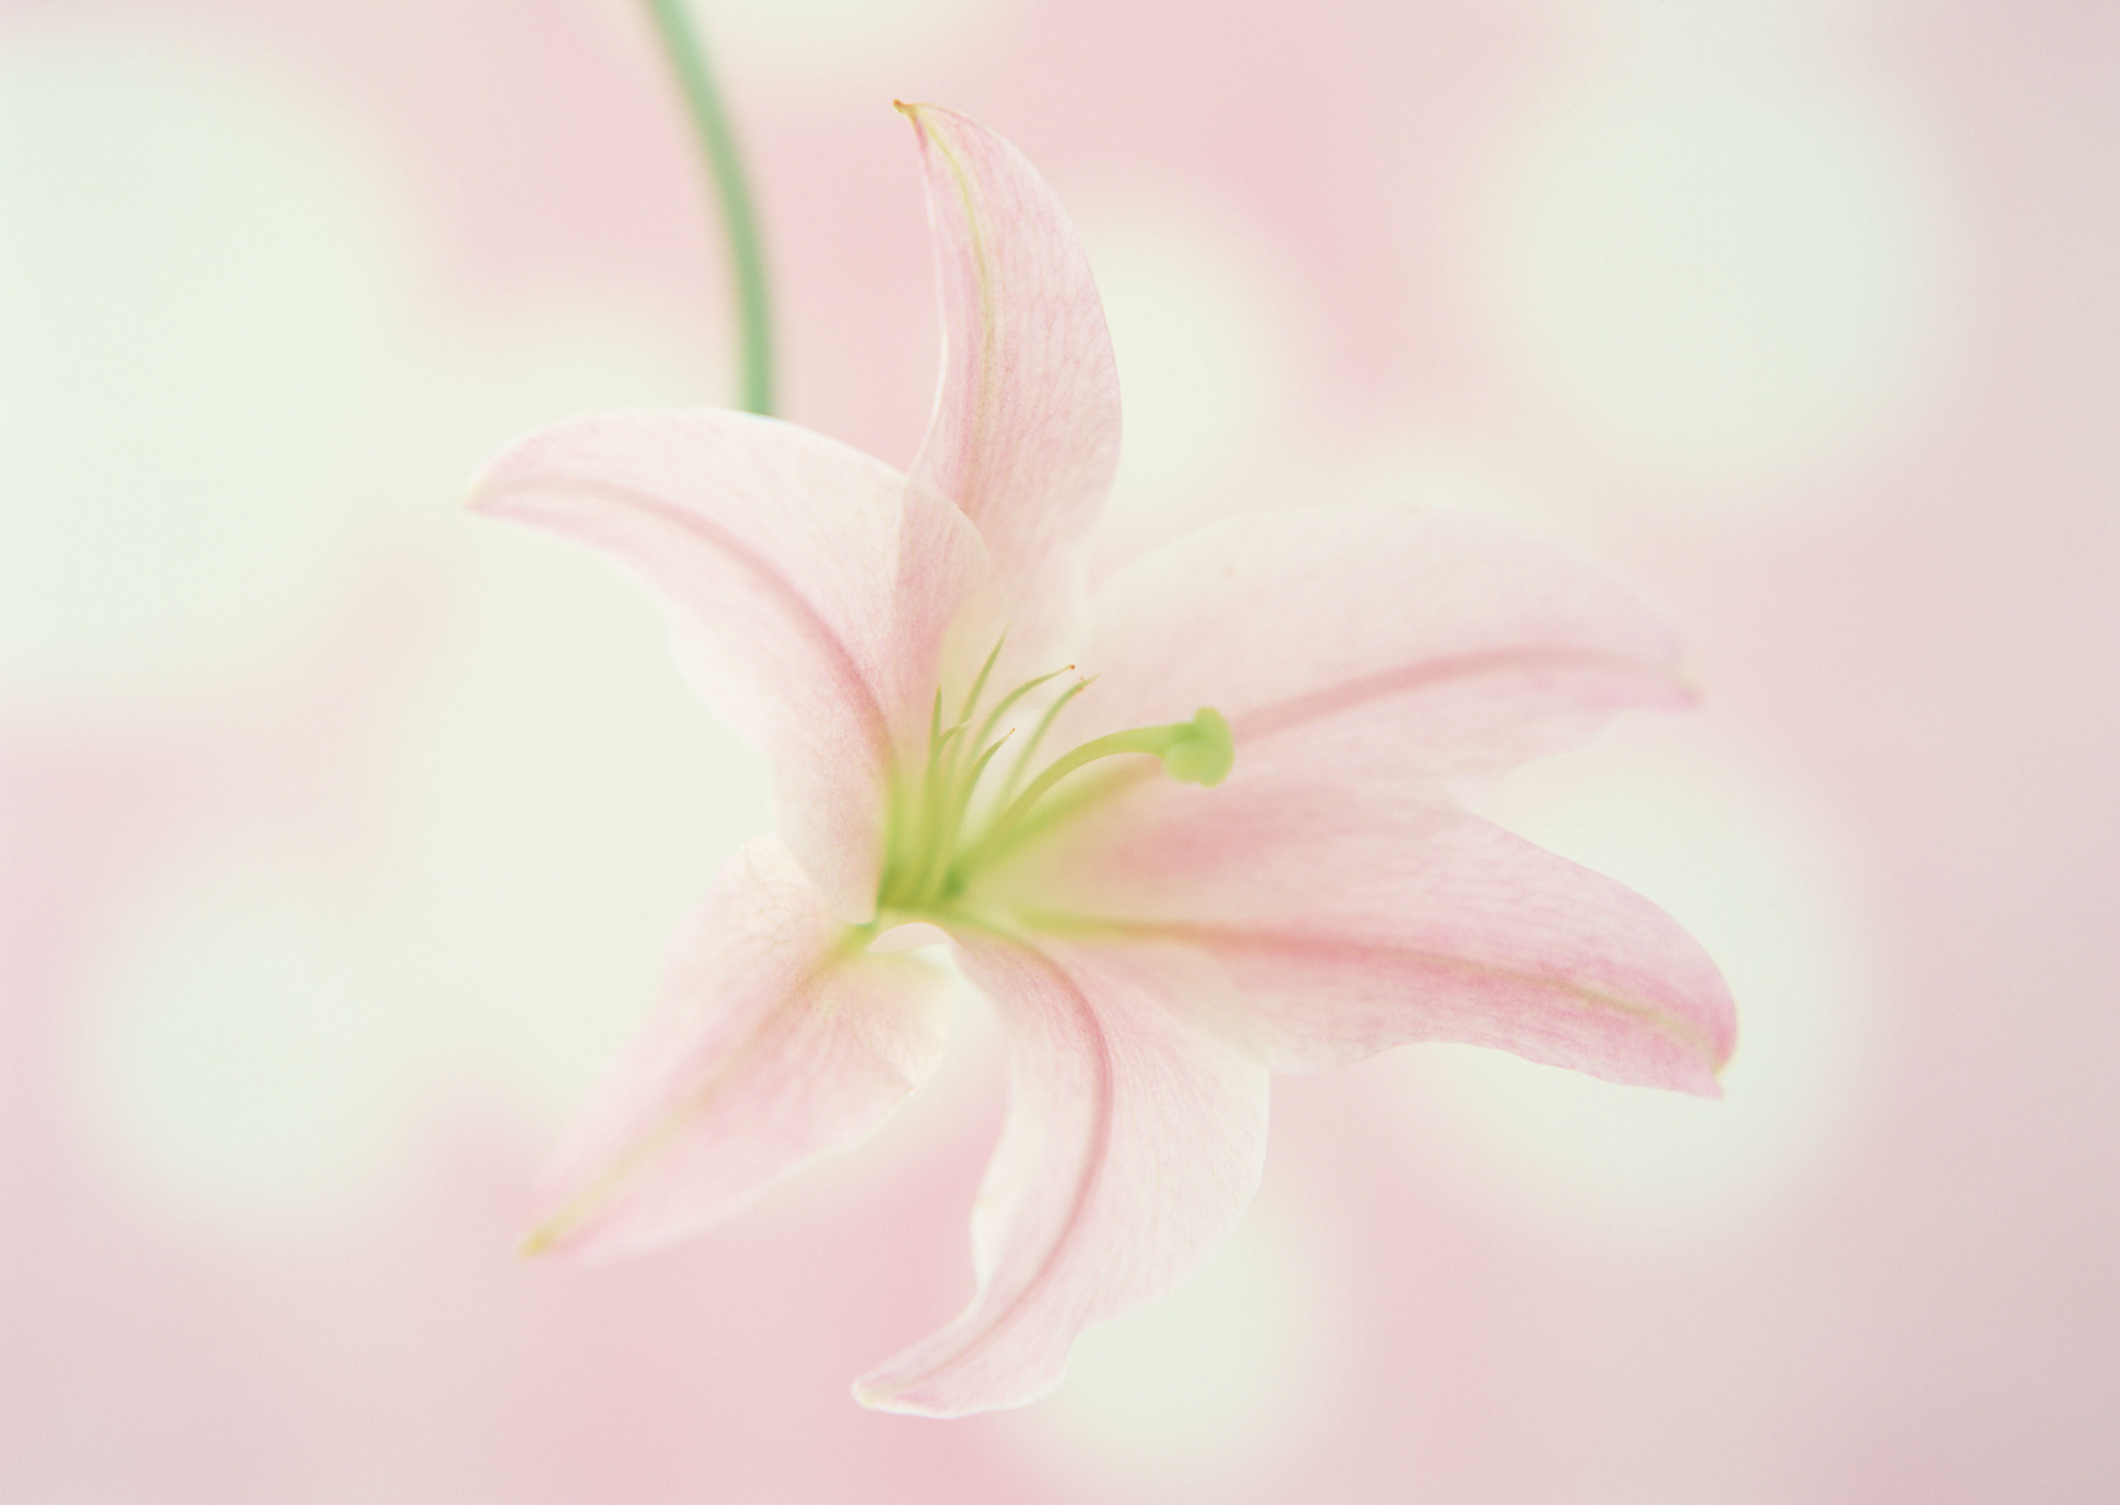




Trò chơi ô chữ
Thể lệ trò chơi :
Cả lớp chia làm ba đội chơi : Ô chữ ở đây có 8 chữ cái bí ẩn (ô hàng dọc), tương ứng với 8 ô hàng ngang. Ba đội lần lượt giơ tay có tín hiệu xin chọn ô số tùy ý và trả lời. Mỗi ô hàng ngang đúng sẽ được 10 điểm, đồng thời sẽ mở ra một chữ cái bí ẩn hàng dọc. Khi trả lời được 6 ô hàng ngang ba đội có quyền xin trả lời ô chữ bí ẩn nếu biết. Ô chữ bí ẩn hàng dọc trả lời đúng được 30 điểm.
Khi tìm ra ô bí ẩn thì các ô còn lại mở ra không được tính điểm. Đội nào được nhiều điểm hơn sẽ thắng và giành được phần quà.
Chúc ba đội thành công !

Slide 13

Trò chơi ô chữ
1
1
C
I
A
T
Y
2
2
H
T
Ủ
R
T
U
Ụ
C
3
3
D
Đ
D
I
Ọ
I
T
C
T
R
N
R
U
H
U
Y
I
Y
Ề
Ề
Ề
N
U
N
4
4
Ẩ
Y
M
T
H
Ự
C
5
5
D
N
I
Ó
T
I
R
N
U
G
Y
Ọ
Ề
N
N
G
6
6
D
M
I
Ơ
T
N
R
M
U
Ở
Y
N
7
7
D
B
I
Ự
T
C
8
C
Ắ
N
R
Ứ
T
8
D
I
T
R
U
Y
Câu 3: Bằng cách này bạn vừa có thêm hiểu biết vừa
có thể hạn chế được lỗi chính tả khi viết văn?.
Câu 8 : Điền từ này vào chỗ ... của câu sau:
Sau khi phạm tội ác, hắn không hề thấy ... lương tâm.
Câu 1 : Vị hăng nồng, làm nóng, tê đầu lưỡi
Câu 4 : Từ Hán Việt có nghĩa là ăn uống?
Câu 2 : Phong tục đã bị lỗi thời.
Câu 6 : Từ láy diễn tả vẻ non, mượt, tươi tốt, đấy sức sống của cây lá?
Câu 5 : Nguyên nhân dùng từ sai âm khi nói?
Câu 7 : Từ đơn biểu thị tâm trạng khó chịu về 1 điều gì?
Ô CHỮ HÀNG DỌC
D
P
D
T
D
P
C
I
H
I
H
I
H
H
U
R
T
R
Á
R
T
Ẩ
U
T
U
I
U
T
N
Y
R
Y
H
Y
R
M
Ề
I
Ề
Ó
Ề
I
Ự
N
Ể
N
A
N
Ể
C

Slide 14


Hướng dẫn về nhà
- Khắc sâu về chuẩn mực sử dụng từ, rèn kĩ năng nói, viết dùng từ chuẩn mực.
- Đọc lại các bài làm và sửa từ sai cho đúng.
- Soạn bài : câu 1,2,3/sgk 151 phần ĐỌC HIỂU VĂN BẢN “Tiếng gà trưa” của Xuân Quỳnh.

